Slide 1
Közszolgálati Logisztika - NKE közös modul
2018
SZÁLLÍTÁS
Dr. Lakatos Péter, egyetemi docens
HHK KLI HKKT

Slide 2
Közszolgálati Logisztika - NKE közös modul
2018
KÖTELEZŐ IRODALOM
Könyv: A logisztika alapjai és közszolgálati kapcsolódásai, aspektusai
Szerkesztette: Lakatos Péter
Studia universitatis communia, Sorozatszerkesztő Hautzinger Zoltán
Dialóg Campus Kiadó, Budapest, 2018
http://akfi-dl.uni-nke.hu/szakmai_kiadvanyok/index.php?search=/Logisztika%20a%20k%C3%B6zszolg%C3%A1latban
Jegyzet: Logisztika a közszolgálatban
Szerkesztette: Lakatos Péter
Studia universitatis communia, Sorozatszerkesztő Hautzinger Zoltán
Dialóg Campus Kiadó, Budapest, 2018
http://akfi-dl.uni-nke.hu/szakmai_kiadvanyok/index.php?search= /A%20logisztika%20alapjai%20%C3%A9s%20k%C3%B6zszolg%C3%A1lati%20kapcsol%C3%B3d%C3%A1sai,%20aspektusai
Szerzők:
Lakatos Péter (I. rész); Potóczki György (II. rész); Szászi Gábor (III. rész); Németh Gyula (IV. rész); Horváth Zoltán (V. rész)

Slide 3
Közszolgálati Logisztika - NKE közös modul
2018
AJÁNLOTT IRODALOM
Földesi Péter [2006]: Logisztika I-II.
http://vili.pmmf.hu/portal/documents/19217/19797/Logisztika_I-II.pdf
Szegedi Zoltán, Prezenszki József [2017]: Logisztikamenedzsment,
Ötödik E-könyvkénti kiadás a negyedik átdolgozott, bővített kiadás alapján,
Kossuth Kiadó [e-könyv]

Slide 4
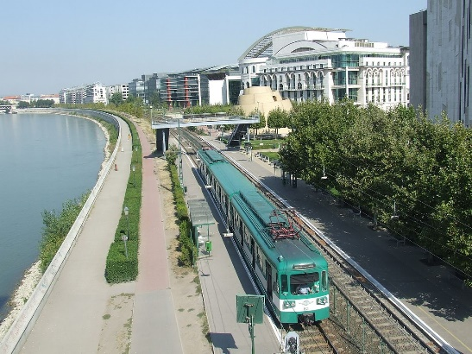
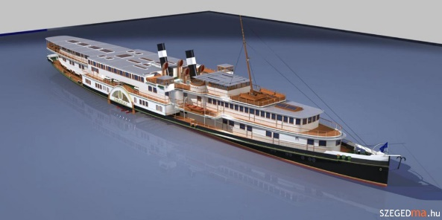
SZÁLLÍTÁS – ÁRUSZÁLLÍTÁSI RENDSZEREK
KÖZLEKEDÉS
Áruk és személyek szállítása különböző műszaki eszközökkel
HELYKÖZI
ELŐVÁROSI
TÁVOLSÁGI
KONTINENTÁLIS
INTER-
KONTINENTÁLIS
HELYI
VASÚTI
KÖZÚTI
VÍZI
LÉGI
VEZETÉ-KES
SODRONY KÖTÉLPÁLYA

Slide 5
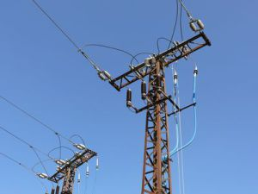
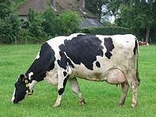
ANYAGI ESZKÖZÖK
JAVAK
ENERGIA
KÖZLEKEDÉS
„a közlekedés személyek és dolgok szabályszerűen ismétlődő tömeges helyváltoztatása, amely technikai eszközök igénybevételével, a társadalom szükségletei alapján, termelőmunka révén valósul meg”
„a közlekedés személyek, dolgok helyváltoztatása, illetve a helyváltoztatás feltételeinek megteremtésére és fenntartására szolgáló sajátos szervezetek, speciális technikai eszközök és berendezések összessége”

Slide 6
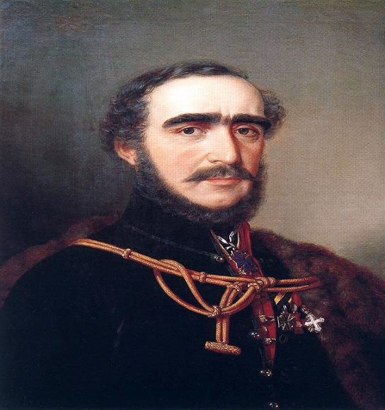
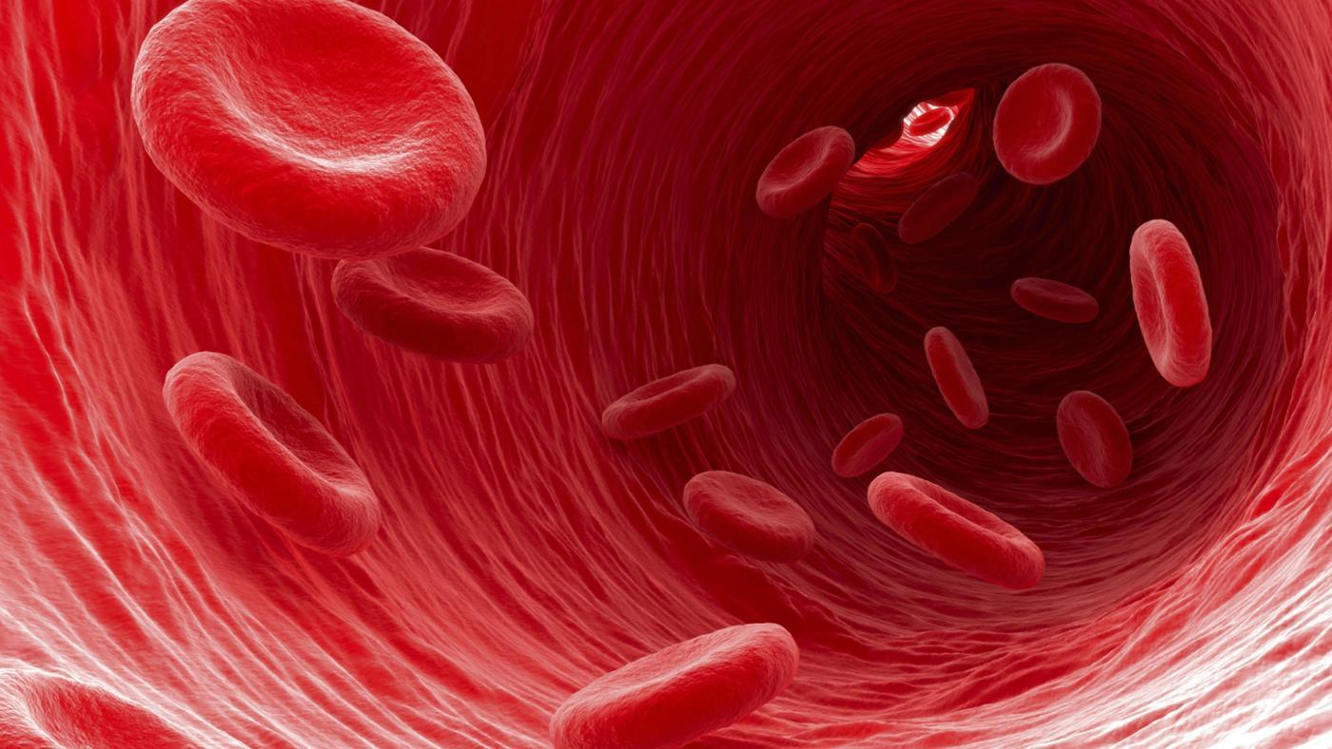
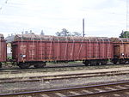
SZÁLLÍTÁS
„közlekedés az ország vérkeringése”
A közlekedés terméke a szállítás
Ha a jármű üresen halad, az csak közlekedik
„dolgoknak, illetve személyeknek és dolgoknak olyan helyváltoztatása, amely sajátos szervezetek közreműködésével valósul meg”

Slide 7
ÁRUSZÁLLÍTÁS
adott térség népességének és GDP-jének nagysága és szerkezete befolyásolja
Áruszállítás
Fogyasztói igények
Termelői-kereskedelmi
származtatott keresletű szolgáltatás

Slide 8
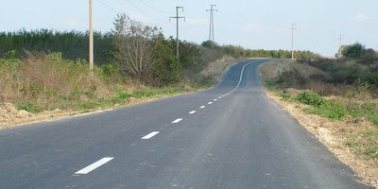
Áruszállítás összesen (2001–2016)
Év | Szállított áruk tömege, ezer tonna | Ebből:
 |  | vasúti | közúti | vízi | csővezetékes
2001 | 207 043 | 50 117 | 129 935 | 2 903 | 24 064
2002 | 293 845 | 50 370 | 217 099 | 3 006 | 23 360
2003 | 291 227 | 50 612 | 214 390 | 2 105 | 24 107
2004 | 297 581 | 51 726 | 213 339 | 7 356 | 25 142
2005 | 314 032 | 50 850 | 228 935 | 8 413 | 25 818
2006 | 338 642 | 54 705 | 250 801 | 7 327 | 25 793
2007 | 331 518 | 53 983 | 243 299 | 8 410 | 25 809
2008 | 343 954 | 51 542 | 258 380 | 8 829 | 25 189
2009 | 303 079 | 42 277 | 229 809 | 7 744 | 23 232
2010 | 280 021 | 45 794 | 199 848 | 9 952 | 24 410
2011 | 268 501 | 47 424 | 182 840 | 7 175 | 31 050
2012 | 249 679 | 46 884 | 165 514 | 8 135 | 29 140
2013 | 255 109 | 49 085 | 169 210 | 7 857 | 28 949
2014 | 280 976 | 50 593 | 193 112 | 7 825 | 29 438
2015 | 283 926 | 50 333 | 198 743 | 8 163 | 26 666
2016 | 285 009 | 49 849 | 197 233 | 8 224 | 59
2016: 285 millió tonna teljesítmény
70% : közút
17% : vasút
10% : csővezetékes
3% : vízi
Növekedési trend a közúti alágazatban
Árufuvarozási teljesítmények alakulása Forrás: KSH, http://www.ksh.hu/docs/hun/xstadat/xstadat_eves/i_odmv003.html

Slide 9
Árufuvarozási teljesítmények alakulása - Saját szerkesztés Forrás: KSH

Slide 10
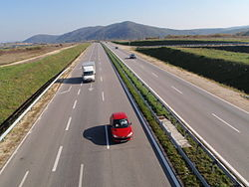
Főbb előnyök:
a legsűrűbb vonalhálózattal rendelkezik
viszonylag rövid az áruk eljutási ideje
szinte minden árufajta szállítása működik
nagymértékű alkalmazkodóképesség
viszonylag kicsik a szállítás közbeni áru-igénybevételek
rugalmas a szerződéskötés és a tarifakialakítás
KÖZÚTI ÁRUSZÁLLÍTÁS
Főbb hátrányok:
nagymértékű függőség a külső környezeti hatásoktól
a szállítás fajlagos energiaigénye és környezetszennyező, illetve károsító hatása
egyszerre nagy árumennyiség továbbítására csak korlátozottan alkalmas
leginkább élőmunka-igényes és leginkább balesetveszélyes
útvonal-korlátozások, hétvégi szállítási tilalmak korlátozhatják
a nemzetközi forgalom engedély-kontingensekhez kötött.

Slide 11
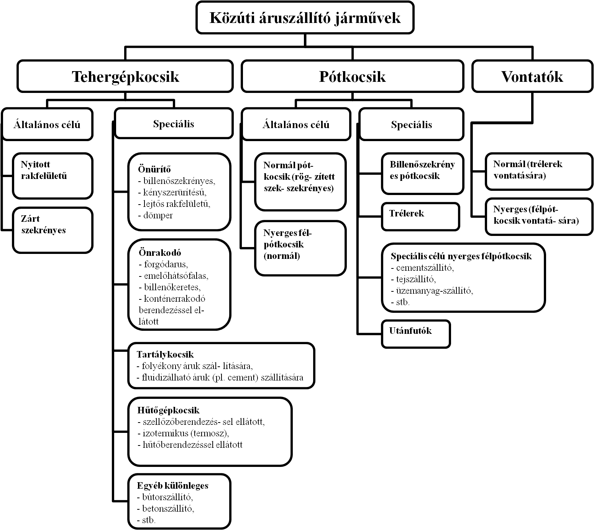
A közúti áruszállítás járműveinek főbb csoportjai
Forrás: Prezenszki József: Logisztika I. Budapest, 2005. p.250.

Slide 12
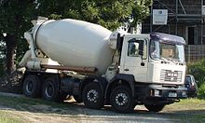
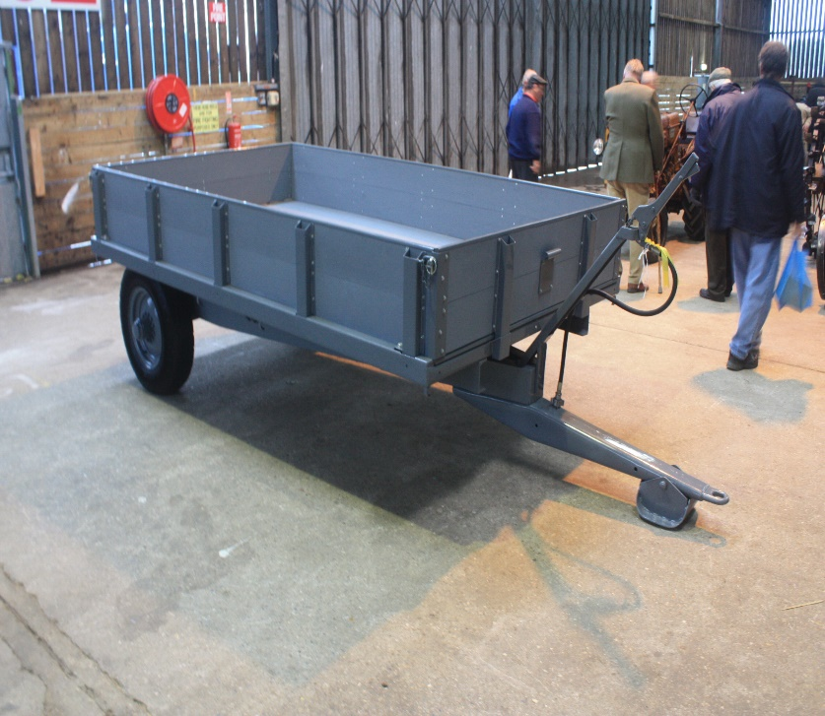
KÖZÚTI ÁRUSZÁLLÍTÓ JÁRMŰVEK
önürítő közúti szállítójárművek
egyéb különleges tehergépkocsik
tehergépkocsi pótkocsik
saját rakodó berendezéssel felszerelt önrakodó gépkocsik
kényszerürítésű gépkocsik
Billenőszekrényes gépkocsik
Félpótkocsik, trélerek

Slide 13
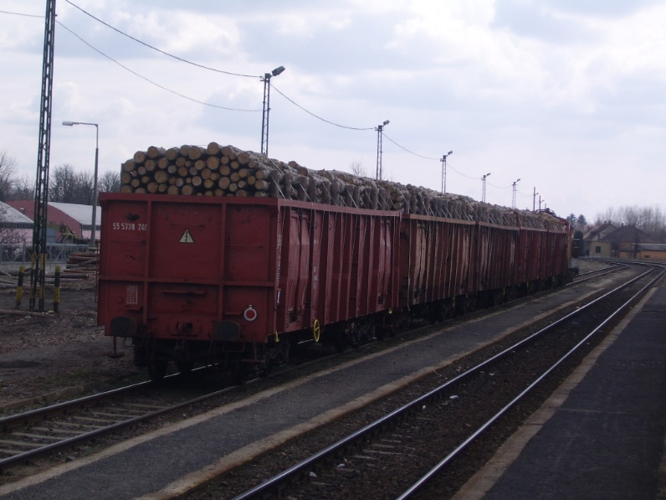
VASÚTI
ÁRUSZÁLLÍTÁS
FŐBB ELŐNYEI:
viszonylag független a külső környezeti (például időjárási) hatásoktól
Kisebb a szállítás fajlagos energiaigénye
szinte minden árufajta szállítását lehetővé teszi
képest kisebb a környezetkárosító hatása
előre jól kalkulálható a tarifarendszer
FŐBB HÁTRÁNYAI:
viszonylag hosszú az áruk eljutási ideje
viszonylag kicsi a hálózatsűrűsége
viszonylag nagy dinamikus igénybevételek érhetik az árukat
kevésbé rugalmas alkalmazkodóképesség

Slide 14
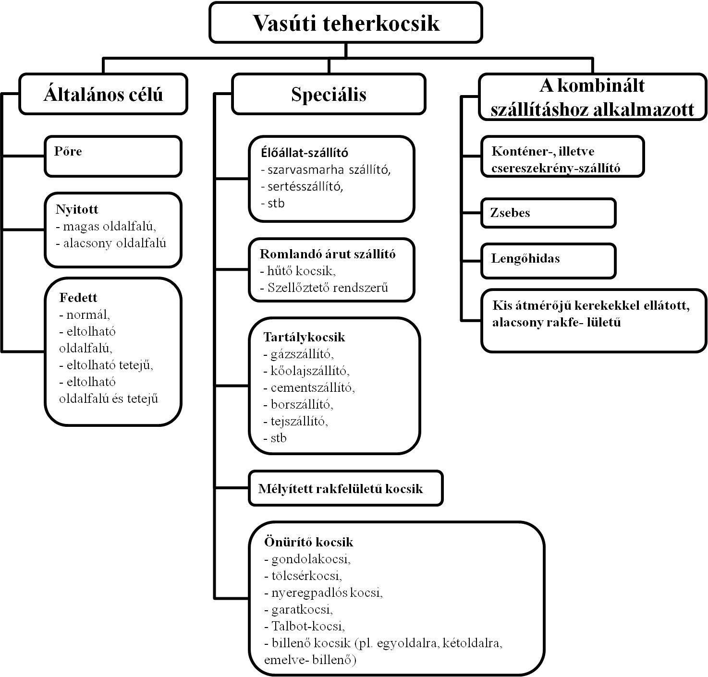
A vasúti áruszállítás járműveinek főbb csoportjai
Forrás: Prezenszki József: Logisztika I. Budapest, 2005. p.244.

Slide 15
VASÚTI KOCSIK
SPECIÁLIS CÉLÚ
ÁLTALÁNOS CÉLÚ
ÖNÜRÍTŐ VASÚTI KOCSIK
a pőrekocsikat gépek, konténerek szállítására használják
az alacsony kocsik időjárási hatásokra nem, vagy kevésbé érzékeny darab- vagy ömlesztett tömegáruk szállítására alkalmasak
a fedett kocsik időjárási hatásokra érzékeny tömegáruk szállítására alkalmazhatók
egyfajta áru vagy meghatározott árucsoport továbbítására alkalmas
például az élőállat-szállító kocsik, a romlandó árut szállító kocsik, a tartálykocsik, a mélyített rakfelületű vasúti kocsik
mechanikai hatásokra kevésbé érzékeny ömlesztett tömegáruk például szén, érc, kavics, zúzottkő szállítására alkalmazhatók
fenékürítésű és oldalürítésű önürítő vasúti kocsik

Slide 16
A vízi áruszállítást elsősorban tömegáruk nagy távolságra történő továbbítására célszerű igénybe venni akkor, ha az áruk eljutási ideje viszonylag hosszú lehet.
VÍZI ÁRUSZÁLLÍTÁS
FŐBB ELŐNYEI:
a legkisebb a szállítás fajlagos energia- igénye – OLCSÓ
a legkisebb a környezetkárosító hatása
minden árufajta szállítására alkalmas
díjszabásai viszonylag rugalmasak
FŐBB HÁTRÁNYAI:
viszonylag hosszú az áruk eljutási ideje
a feladó és a címzett közötti közvetlen szállítási kapcsolatok kialakítására nem alkalmas
a szállítási határidők átlagos időjárási viszonyok mellett betarthatók
a legnagyobbak a szállítás közbeni áruigénybevételek

Slide 17
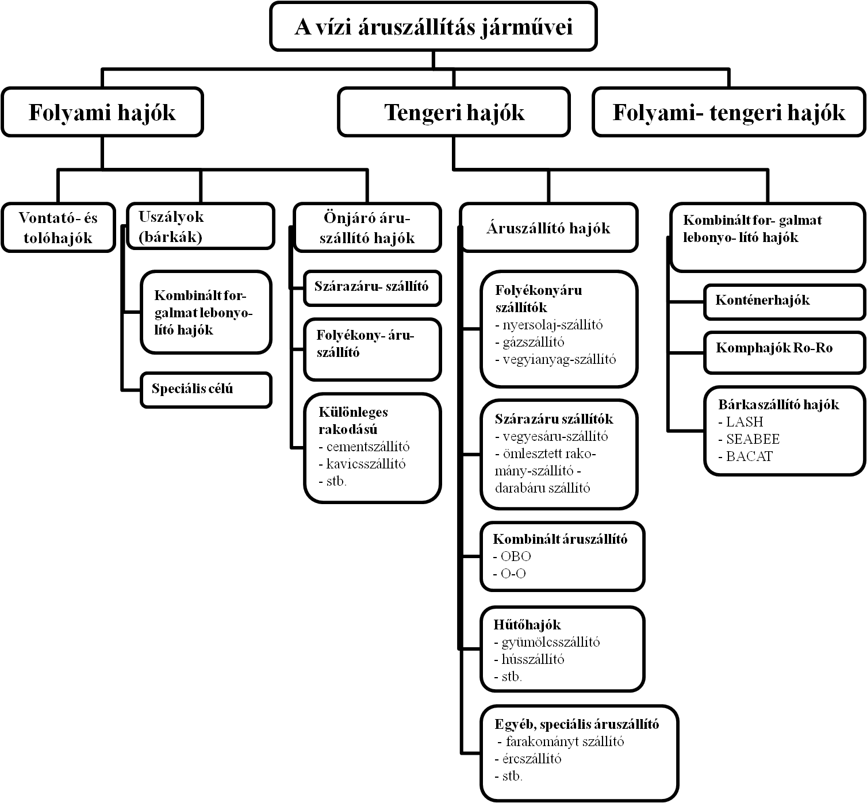
A vízi áruszállítás járműveinek főbb csoportjai
Forrás: Prezenszki József: Logisztika I. Budapest, 2005. p.256.

Slide 18
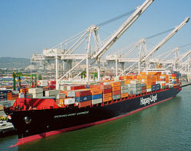
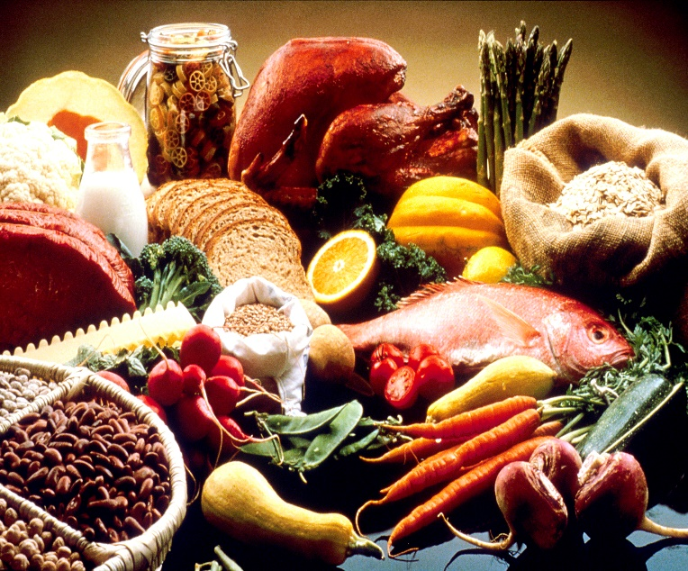
VÍZI ÁRUSZÁLLÍTÁS JÁRMŰVEI
TENGERI ÁRUSZÁLLÍTÓ HAJÓ:
folyékonyáru szállító (tank-) hajók: olaj, gáz, vegyi anyagok
szárazáru szállító hajók
ömlesztett rakományszállító hajók
darabáru-szállító hajók
kombinált áruszállító hajók
FOLYAMI – TENGERI
HAJÓ
alkalmas folyami és tengeri szállításra
- a kis mélységű tengeri kikötőkben is a rakparthoz tudnak állni
HŰTŐHAJÓ:
megfelelő hőmérsékletet és levegő páratartalmat biztosítanak a könnyen romló élelmiszerek (például hús, gyümölcs, hal) hosszabb ideig tartó szállításához

Slide 19
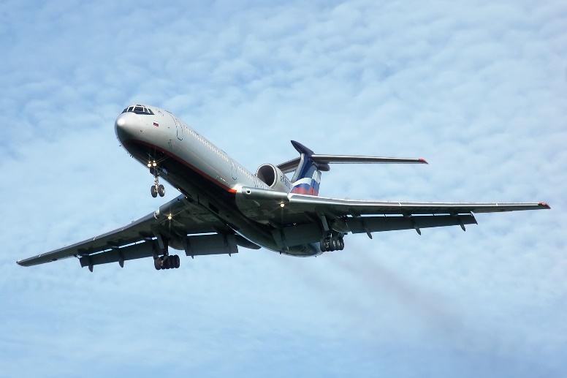
LÉGI ÁRUSZÁLLÍTÁS
kis mennyiségű, tömegegységre nagy értékű árukat nagy távolságra, sürgősen eljuttatni
- viszonylag rövid az áruk eljutási ideje
- viszonylag kicsik az árukat érő igénybevételek
- határidők betartását egyedül időjárási viszonyok zavarhatják
- kiesnek a légi áruszállítás köréből az ömlesztett tömegáruk
- átmeneti tárolására van szükség
- a legnagyobb a szállítás fajlagos energia- igénye, ezért viszonylag magasak a fuvardíjak

Slide 20
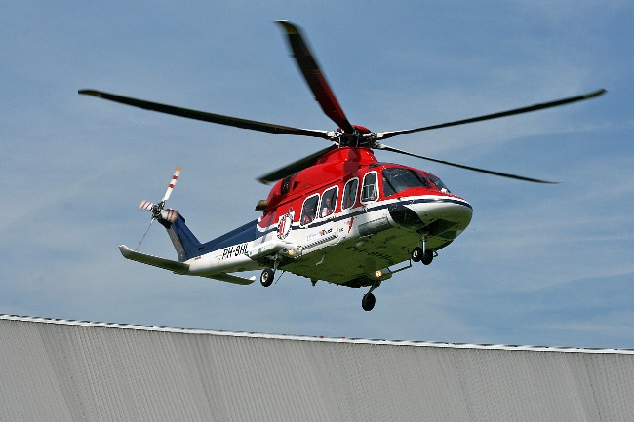
az utasforgalomból kivont személyszállító gépek
személy- és áruszállításra egyaránt alkalmas repülőgépek
áruszállító repülőgépek
MEREVSZÁRNYÚ REPÜLŐGÉPEK
FORGÓSZÁRNYÚ REPÜLŐGÉPEK
HELIKOPTEREK
LÉGI ÁRUSZÁLLÍTÁS JÁRMŰVEI

Slide 21
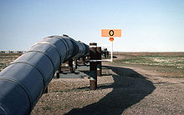
ELŐNYEI:
- nagyfokú megbízhatóság
- független a külső környezeti hatásoktól
- üzemeltetési költsége fajlagosan alacsony
- gondos üzemeltetés esetén minimális környezetszennyezés
HÁTRÁNYAI:
- korlátozott a csővezetéken szállítható áruk köre
- vezetéképítésnek nagy beruházási költségei vannak
- nem tud alkalmazkodni a szállítási igényekhez
- a szállítási idő meglehetősen hosszú
CSŐVEZETÉKES ÁRUSZÁLLÍTÁS

Slide 22
Kombinált szállítási rendszerek
Konténeres szállítási rendszer | Tágabb értelemben vett huckepack szállítási rendszerek
 | Közúti/vasúti | Közúti/vízi | Vasúti/vízi | Folyami/tengeri
 | Szűken értelmezett huckpack szállítási rendszer | Ro-Ro (Roll on Roll off) rendszerek | Ro-Ro (Roll on Roll off) rendszerek | Si-So (Swim in- Swim out) rendszerek
 | Bimodális szállítási rendszer
SZERZŐDÉS
SZÁLLÍTÁSI LÁNC
KÖRNYEZETSZENNYEZÉS CSÖKKENTÉSE
KEDVEZŐBB ENERGIAFELHASZNÁLÁS
A kombinált szállítási rendszerek főbb csoportjai. Forrás: Benkő J.: Logisztikai rendszerek. LOKA, Gödöllő, 2017.

Slide 23
KOMBINÁLT SZÁLLÍTÁSI RENDSZEREK
KONTÉNERES SZÁLLÍTÁSI RENDSZER
két vagy több közlekedési ágazat együttműködésével bonyolítják le a feladó és a címzett közötti konténerforgalmat
HUCKEPACK SZÁLLÍTÁSI RENDSZER
az egyik közlekedési ágazat szállítójárművein
továbbítják a másik közlekedési ágazat szállítójárműveit
Az áruszállítási teljesítmények várható növekedése
közlekedési módonként az EU27-ben 2030-ig
EU 2011-es közlekedéspolitikai fehér könyve célul tűzte ki, hogy 2030-ra a 300 km-nél hosszabb távolságú közúti árufuvarozás 30%-át, 2050-re pedig 50%-át más közlekedési módoknak (például vasút, vízi út) kell átvállalnia

Slide 24
EKÁER
2015.01.01-től
A rendszer céljai a NAV weboldala alapján:
Az áruk valós útvonalának nyomon követese
Közteherviselés biztosítása árubeszerzés / értékesítés során
Magyarországon ne kerülhessen forgalomba olyan áru, mely előzetesen nem került a Nemzeti Adó- és Vámhivatal (NAV) nyilvántartásába
A bejelentési kötelezettség alóli mentesség csoportjai:
Gyűjtő fuvarok esetén: nem kockázatos termékek tömege a 2500 kg-ot vagy az adó nélküli értéke a 2 millió forintot nem haladja meg; kockázatos élelmiszer tömege a 200 kg-ot vagy az adó nélküli ellenértéke a 250 000 forintot nem haladja meg
Nem kell bejelenteni a jövedéki törvény szerinti alkoholterméket, sört, bort, pezsgőt, köztes alkoholterméket, dohánygyártmányt
Az egyes nemzetbiztonsági, közegészségügyi, katasztrófavédelmi feladatokat ellátó gépjárművekkel történő közúti fuvarozási tevékenységet

